Slide 1

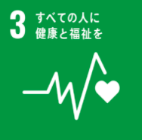

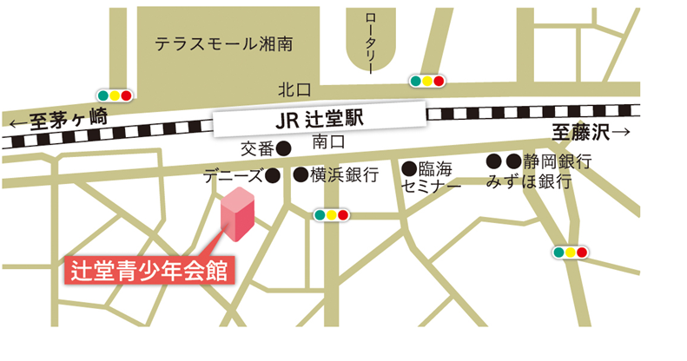

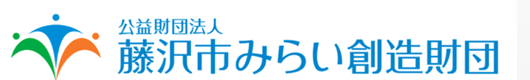
辻堂発 SDGsプロジェクト！
心身の健康と持続可能な食を支える食育の推進に挑戦!!
SDGs
毎月第1土曜日開催
つじせいもったいないネット
～食品ロスzero～
食料品を無料で配布します
10月1日（土） 9：00～9：45
なくなり次第終了
対 象 応援が必要な子育て家庭20世帯
※電話予約の方優先
（9/12(月)9時～前日17：00迄予約受付）
持ち物 マイバッグ
場 所 辻堂青少年会館
※ご利用等にあたっては、引き続き感染防止対策へのご理解とご協力をお願いいたします
辻堂青少年会館では2030年に主役となる子どもたちがSDGsの関心を高め自ら考え行動するプロジェクトをシリーズで開催します。
辻堂青少年会館 藤沢辻堂２-８-３１ ☎ ０４６６（３６）３００２

